Slide 1
Mikroskopi af celler

Slide 2
Grupper
Gruppe 1 | Amilla, Rachel, Elias, Selma
Gruppe 2 | Camilla, Frederik, Johanne, Zein
Gruppe 3 | Dicte, Mads, Kasper
Gruppe 4 | Frederikke PL, Mille, Merle, Thomas
Gruppe 5 | Frederikke SH, Nanna SV, Siff
Gruppe 6 | Julie, Nilash, Karla, Sebastian
Gruppe 7 | Nanna LNS, Sidsel, Tobias

Slide 3
Plan
Dagens figurer
Mikroskopi
Evt. endosymbiontteorien

Slide 4
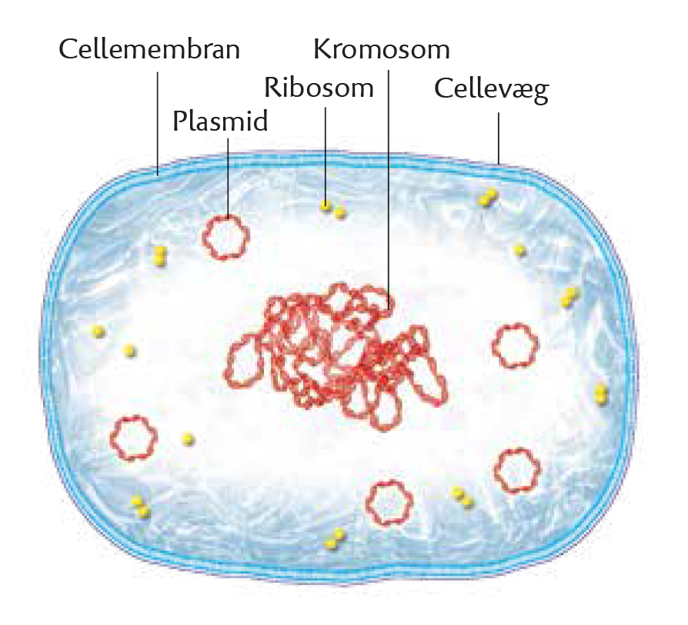
Dagens figurer
Hvilken celle er eukaryot, og hvilken er prokaryot? Hvorfor?
Hvilken funktion har de forskellige strukturer i de to celler?

Slide 5
Hvordan bruger man et mikroskop?
https://www.youtube.com/watch?v=VWdr55yJPIY

Slide 6
Gennemgang af øvelsesvejledning

Slide 7
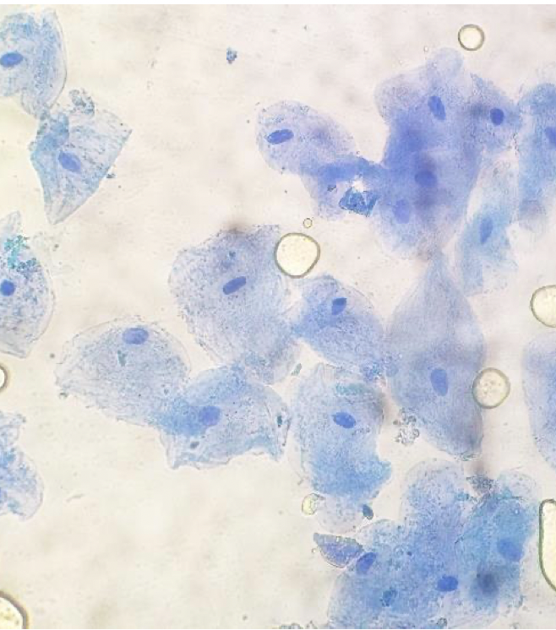
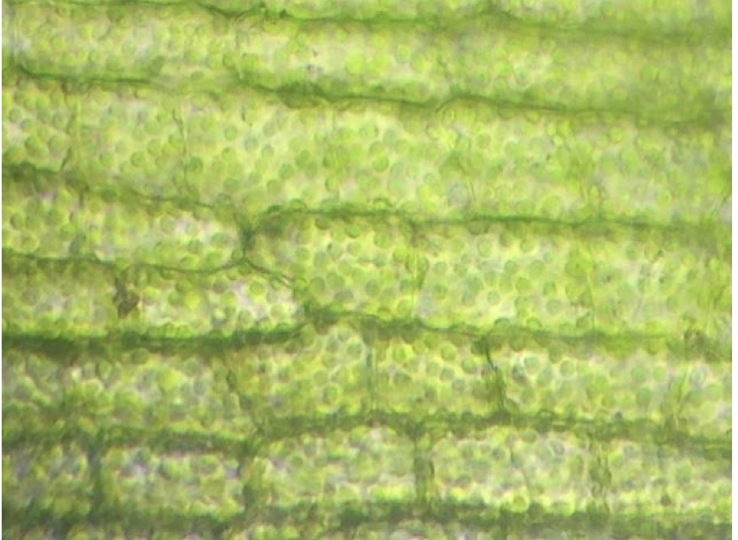
Hvad kan I forvente at se?
Dyreceller Planteceller

Slide 8
Endosymbiontteorien
https://www.youtube.com/watch?v=FGnS-Xk0ZqU
Hvad går endosymbiontteorien ud på?
Hvilke argumenter underbygger teorien?

